Slide 1
Витамины

Slide 2
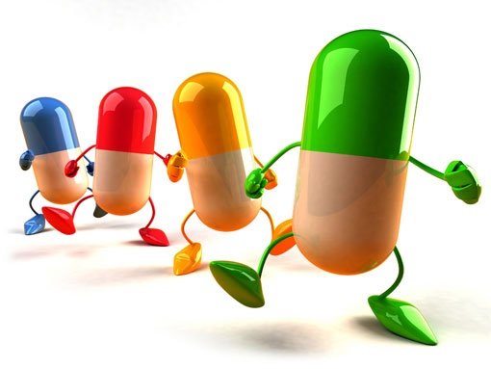
Витамины- это низкомолекулярные органические соединения различной химической природы, выполняющие важнейшие биохимические функции в живых организмах

Slide 3
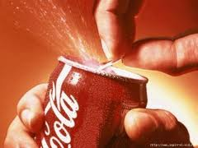
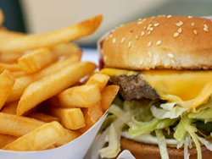
Авитамино́з — заболевание, являющееся следствием длительного неполноценного питания, в котором отсутствуют какие-либо витамины.

Slide 4
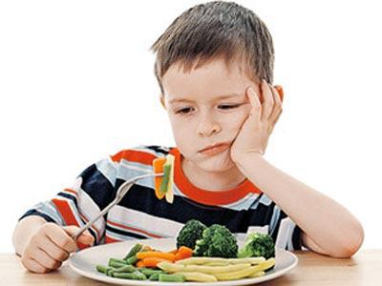
Гиповитаминоз - болезненное состояние, возникающее при нарушении соответствия между расходованием витаминов и поступлением их в организм, то же, что витаминная недостаточность.

Slide 6
Причины гиповитаминоза:
Однообразное, неполноценное питание;
Ограниченное питание в период религиозных постов;
Повышенная потребность в витаминах в период беременности и кормления;

Slide 7
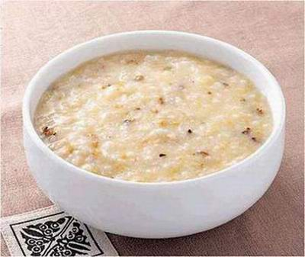
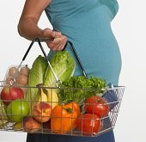

Slide 8
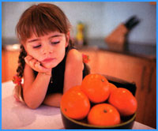
гипервитаминоз
Гипервитаминоз -острое расстройство в результате интоксикации сверхвысокой дозой одного или нескольких витаминов (содержащихся в пище или витаминсодержащих лекарствах)

Slide 9
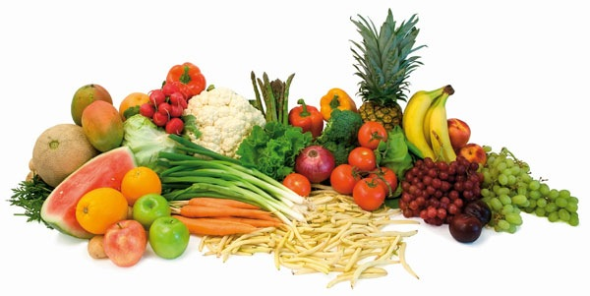
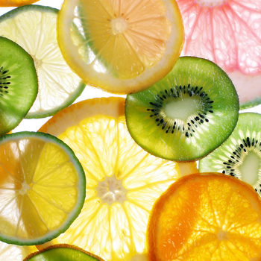
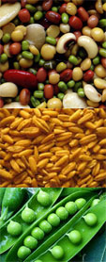
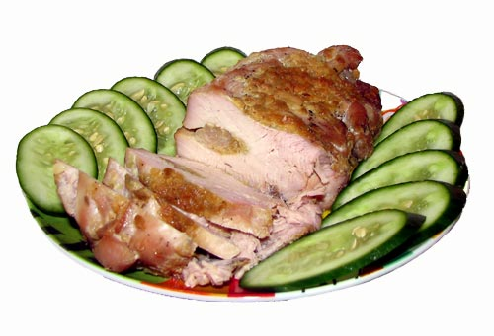
Витамины в продуктах питания
Витамин А
Витамин С
Витамин В1
Витамин D
Витамин В2

Slide 10
Суточная потребность человека в витаминах:
Витамин | Суточная потребность
Аскорбиновая кислота ( С ) | 50 -100 мг (в среднем 70 мг )
Тиамин ,аневрин ( В1 ) | 1,4 -2,4 мг (в среднем 1,4 )
Рибофлавин ( В2 ) | 1,5 -3,0 мг (в среднем 2,0 мг )
Пиридоксин ( В6 ) | 2,0 – 2,2 мг ( в среднем 2,0 мг )
Ниацин ( РР ) | 15,0 – 25,0 мг (в среднем 19,0 мг)
Фолацин ( В9 ) | 200 мкг
Цианкобаламин ( В12 ) | 2 - 5 мкг (в среднем 3 мкг )
Биотин ( Н ) | 50 – 300 мкг ( в среднем 150 мкг )
Пантотеновая ( В3 ) | 5 – 10 мг

